Slide 1
Algoritmos Genéticos
Marcone Jamilson Freitas Souza
Departamento de Computação
Universidade Federal de Ouro Preto
http://www.decom.ufop.br/prof/marcone

Slide 2
Algoritmos Genéticos
Método de busca populacional, i.e, parte de um conjunto de soluções, aplicando sobre estes operadores que visam à melhoria desse conjunto
Fundamentam-se em uma analogia com processos naturais de evolução, nos quais, dada uma população, os indivíduos com características genéticas melhores têm maiores chances de sobrevivência e de produzirem filhos cada vez mais aptos, enquanto indivíduos menos aptos tendem a desaparecer
As características dos indivíduos, registradas em seus genes, são transmitidas para seus descendentes e tendem a propagar-se por novas gerações
Características dos descendentes são parcialmente herdadas de seus pais (Crossover) e parcialmente de novos genes criados durante o processo de reprodução (Mutação)

Slide 3
Operadores genéticos
CROSSOVER
MUTAÇÃO

Slide 4
Algoritmos Genéticos
O objetivo de um AG é o de tentar melhorar as qualidades genéticas de uma população através de um processo de renovação iterativa das populações

Slide 5
Relação entre AG e
Problema de Otimização
AG | Problema de Otimização
Indivíduo | Solução de um problema
População | Conjunto de soluções
Cromossomo | Representação de uma solução
Gene | Parte da representação de uma solução
Alelo | Valor que um gene pode assumir
Crossover / Mutação | Operadores de busca

Slide 6
Estrutura de um AG básico
Gere uma população inicial
Avalie a população
Critérios de parada satisfeitos?
Sim
Liste os melhores indivíduos
Não
Selecione os pais
Crossover
Reprodução
Mutação
Avalie a população
Defina a população sobrevivente
Geração de uma nova população

Slide 7
Avaliação de cromossomos
Feita pela função de aptidão (fitness)
Em um problema de maximização pode ser a própria função objetivo
Em um problema de minimização pode ser o inverso da função objetivo

Slide 8
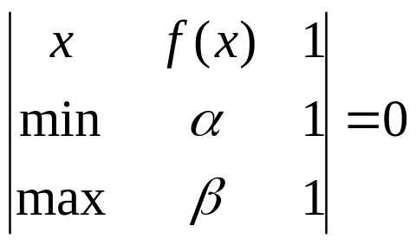
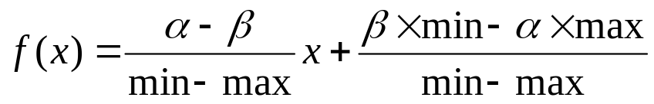
Avaliação de cromossomos: Exemplo para problema de minimização
Função escala:
alpha
f(x)
beta
min
x
max

Slide 9
Fase de seleção
Binary tournament selection:
  Selecionar dois indivíduos aleatoriamente
  O primeiro pai é o indivíduo com maior aptidão
  Selecionar, aleatoriamente, outros dois pais
  O segundo pai é o indivíduo com maior aptidão nessa nova seleção
Aleatório
Roleta

Slide 10
Fase de reprodução
Dois ou mais cromossomos passam por um processo de mutação e/ou recombinação (crossover) para gerar novos cromossomos filhos (offsprings)

Slide 11
Fase de reprodução
Operador crossover clássico (one point crossover):
Descendentes são formados a partir da reunião de segmentos de cada pai
p₁ = ( 0 1 1 | 1 0 0 )
p₂ = ( 1 0 1 | 0 1 0 )
↓
O₁ = ( 0 1 1 | 0 1 0 )
O₂ = ( 1 0 1 | 1 0 0 )

Slide 12
Fase de reprodução
Operador mutação clássico
p = ( 0 1 0 1 )
↓
p = ( 0 1 1 1 )

Slide 13
Exemplo de operador crossover para o PCV
Operador OX
  Operador crossover de dois pontos de corte
  Cruzamento entre os pais geram dois filhos
  Filhos herdam a ordem de visita dos pais

Slide 14
Operador OX para o PCV
p₁ = (6 3 8 | 2 4 1 | 5 7 9)
p₂ = (1 2 7 | 4 6 5 | 8 9 3)
f₁ = (x x x | 2 4 1 | x x x)
Ordem de visita de p₂ = {8,9,3,1,2,7,4,6,5}

Slide 15
Operador OX para o PCV
p₁ = (6 3 8 | 2 4 1 | 5 7 9)
p₂ = (1 2 7 | 4 6 5 | 8 9 3)
f₁ = (x x x | 2 4 1 | x x x)
Ordem de visita de p₂ = {8,9,3,1,2,7,4,6,5}

Slide 16
Operador OX para o PCV
p₁ = (6 3 8 | 2 4 1 | 5 7 9)
p₂ = (1 2 7 | 4 6 5 | 8 9 3)
f₁ = (x x x | 2 4 1 | x x x)
Ordem de visita de p₂ = {8,9,3,1,2,7,4,6,5}
f₁ = (x x x | 2 4 1 | 8 x x)

Slide 17
Operador OX para o PCV
p₁ = (6 3 8 | 2 4 1 | 5 7 9)
p₂ = (1 2 7 | 4 6 5 | 8 9 3)
f₁ = (x x x | 2 4 1 | x x x)
Ordem de visita de p₂ = {8,9,3,1,2,7,4,6,5}
f₁ = (x x x | 2 4 1 | 8 9 x)

Slide 18
Operador OX para o PCV
p₁ = (6 3 8 | 2 4 1 | 5 7 9)
p₂ = (1 2 7 | 4 6 5 | 8 9 3)
f₁ = (x x x | 2 4 1 | x x x)
Ordem de visita de p₂ = {8,9,3,1,2,7,4,6,5}
f₁ = (x x x | 2 4 1 | 8 9 3)

Slide 19
Operador OX para o PCV
p₁ = (6 3 8 | 2 4 1 | 5 7 9)
p₂ = (1 2 7 | 4 6 5 | 8 9 3)
f₁ = (x x x | 2 4 1 | x x x)
Ordem de visita de p₂ = {8,9,3,1,2,7,4,6,5}
f₁ = (7 x x | 2 4 1 | 8 9 3)

Slide 20
Operador OX para o PCV
p₁ = (6 3 8 | 2 4 1 | 5 7 9)
p₂ = (1 2 7 | 4 6 5 | 8 9 3)
f₁ = (x x x | 2 4 1 | x x x)
Ordem de visita de p₂ = {8,9,3,1,2,7,4,6,5}
f₁ = (7 6 x | 2 4 1 | 8 9 3)

Slide 21
Operador OX para o PCV
p₁ = (6 3 8 | 2 4 1 | 5 7 9)
p₂ = (1 2 7 | 4 6 5 | 8 9 3)
f₁ = (x x x | 2 4 1 | x x x)
Ordem de visita de p₂ = {8,9,3,1,2,7,4,6,5}
f₁ = (7 6 5 | 2 4 1 | 8 9 3)

Slide 22
Exemplo de operador de mutação para o PCV
Troca da ordem de visita entre duas cidades
  Indivíduo antes da mutação:
    f₁ = (7 6 5 2 4 1 8 9 3)
  Indivíduo após a mutação:
    f₁ = (7 6 8 2 4 1 5 9 3)
  Característica da mutação:
    A ordem de visita decorrente não vem de um dos pais

Slide 23
Sobrevivência / morte de cromossomos
Como selecionamos os cromossomos que devem sobreviver?
Sobrevivem os que possuem os melhores níveis de aptidão?
É importante permitir também a sobrevida de cromossomos menos aptos, do contrário o método ficaria preso em ótimos locais
Elitismo

Slide 24
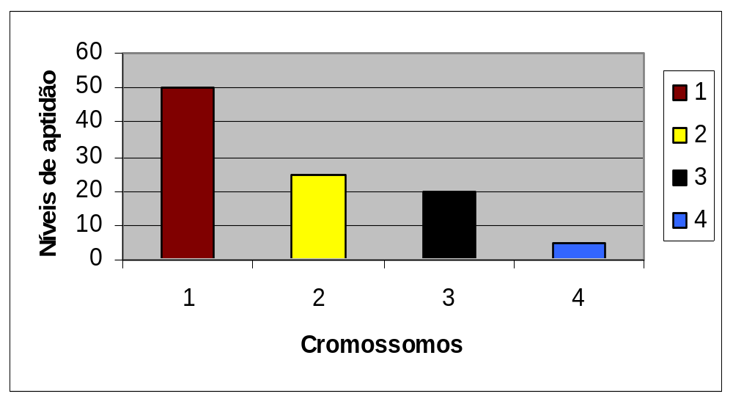
Seleção de cromossomos sobreviventes

Slide 25
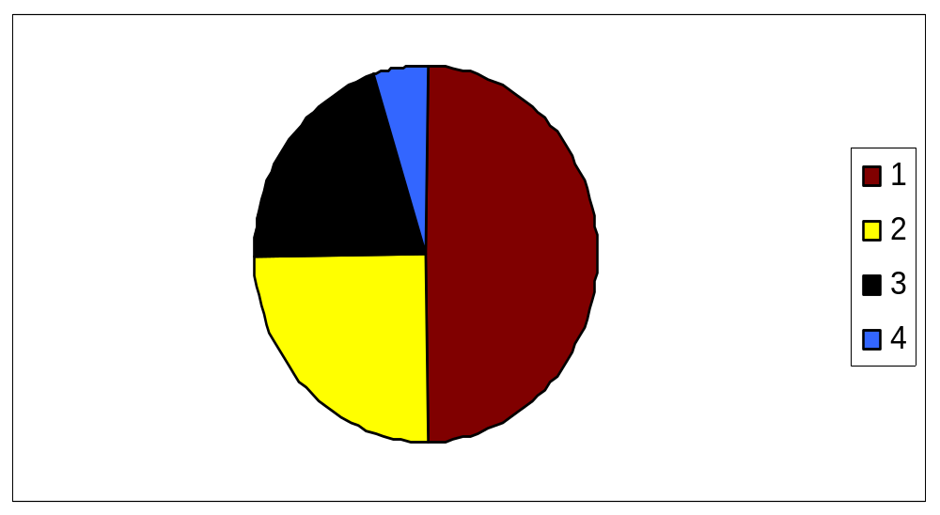
Roleta russa: mecanismo para selecionar os cromossomos sobreviventes

